Slide 1
Ⅴ 経営計画 Ver.3.0による効果
経営計画の実現により生じる利益（財源）をもって、ニーズに応じた競争力強化策を実施することにより、大阪港での取扱貨物量の増大、施設提供事業の経営改善につなげていく。
１．大阪港の競争力強化への貢献
《競争力強化策》（再掲）
上屋をはじめとした所管施設の補修強化
高度な物流機能を持った所管施設の更新
所管施設の更新にあたっての積極的な民間活力の導入
競争力のある使用料体系への見直し（使用料全体の見直し、新たな等級の設置）
取扱貨物量が増加し所管施設の稼働率向上につながるインセンティブの実施
大阪港内での物流の効率化につながるインセンティブの実施

Slide 2
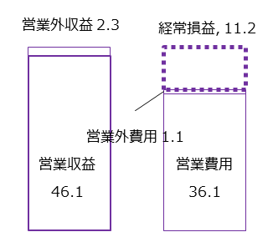
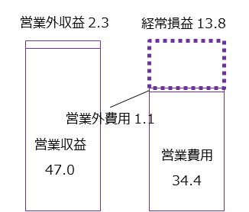
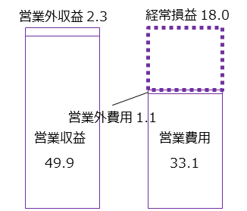
Ⅴ 経営計画 Ver.3.0による効果
2. 経営改善策を実施し、効果が発揮された場合の額（競争力強化の財源）
①現状を前提とした場合の効果額の試算
①‐１ 前提条件
短期的取組による経営改善効果と中期的取組による経営改善効果をそれぞれ試算
赤字地区及び施設に関する経営改善策の実施により、効果を発揮（赤字を解消）した場合の額を「効果額」とする。
平成30年度決算と比較した場合の試算であり、経営改善策以外の影響は考慮していない。
①-2 試算結果
平成30年度経常損益
（現状）
短期的取組効果
（1年後の効果）
経営改善効果
（3年後の効果）
短期的取組により、約3億円の効果が見込まれ、取組期間終了後（3年後）には、約7億円の効果が見込まれる。
効果額について
収入
48.4億円
支出
37.2億円
収入
49.3億円
支出
35.5億円
収入
52.2億円
支出
34.2億円
②経営改善策の有効性の検証
③経営改善策を講じる施設の見直し
平成30年度決算を基に、赤字地区及び施設を抽出し、個別に経営改善策を検討したが、社会情勢の変化により、施設の稼働状況は大きく変動し、赤字の要因も変化する可能性があるため、常に経営改善策の有効性の検証が必要である。
経営計画策定以降、現状では黒字であっても、状況の変化により赤字となる施設が生じる可能性があるので、経営改善策を講じる施設の見直しが必要である。
経営改善策を実施し、生じた効果額については、大阪港の競争力強化へ貢献する施策の財源として活用していきたい。

Slide 3
Ⅵ 経営計画 Ver.3.0のまとめ
経営計画策定から実施2年目の評価
本経営計画 Ver.3.0では、経営計画Ver.2.0で定めた「経営改善策」の進捗を確認するとともに、平成30年度決算結果に基づき「個別課題」を抽出した。
港湾施設提供事業の平成30年度決算における経常損益は11億1,800万円と、平成29年度決算の5億1,700万円から6億100万円改善し、堅調に推移している。
前回の経営計画Ver.2.0における経営改善対象額として、令和4年度までに赤字額の合計である約8億円の経営改善を目指すこととしていたが、今回の経営計画Ver.3.0では、個別課題の解決により1億5,300万円改善した。また「経営改善策」の実施により得られた収益増の効果をもって、「競争力強化策」のうち上屋使用料における「新たな等級の設置」の実現にこぎつけることが出来た。
このことから、経営計画 Ver.3.0では、今後令和4年度までに約7億円の経営改善を目指すこととなった。施設提供事業は、社会経済情勢の変化などの影響を大きく受ける事業であり、経営改善策の成否にも多大な影響を及ぼすことになる。
上記のような経営環境にあるものの、ＰＤＣＡサイクルの実施により、経営環境の変化を把握し経営改善策を策定・実行する仕組みを構築したことにより、即応性は非常に高まったものと認識している。
今後の取り組み
今後とも、不断の努力を持って「経営改善策」の実現に取り組み、本経営計画 Ver.3.0で目指している効果を発現していく。
なお、今後の社会経済情勢の変化等により、在来地区における「ベイエリアにおける都市空間の形成」に関する期待や要請が一層高まることが予想される。
また、物流形態や人流の変化などにより、在来地区のベイエリアにおいても、「施設提供事業の機能の維持が困難なエリア」が生じることも予想される。
そういった状況を迎えた時には、都市計画を担う部局や経済・観光振興を担う部局などと適切な役割分担や連携を図り、このベイエリアにおける大阪港の港としての役割を見極めて、都市空間との共存共栄を実現していく。

